Slide 1
UNIVERSITETI I PRISHTINËS “HASAN PRISHTINA”
FAKULTETI I INXHINIERISË MEKANIKE
Baza e të Dhënave
Prof. Dr. Arbnor Pajaziti
Krijimi i Formularit në pamjen dizajnuese

Slide 2
Krijimi i Formularit në pamjen dizajnuese
Krijimi i formularit
1. Në panelin e navigimit, zgjedhni tabelën ose pyetësin që dëshironi ta përdorni për të gjeneruar formular (p.sh. Klientet).
2. Klikoni së pari në regjistrin Create.
3. Klikoni në butonin More Forms dhe zgjedhni opsionin Split Forms.
4. Tani, krijohet një formular, të cilin mund ta ruani duke përdorur kombinimin [Ctrl]+[S].

Slide 3
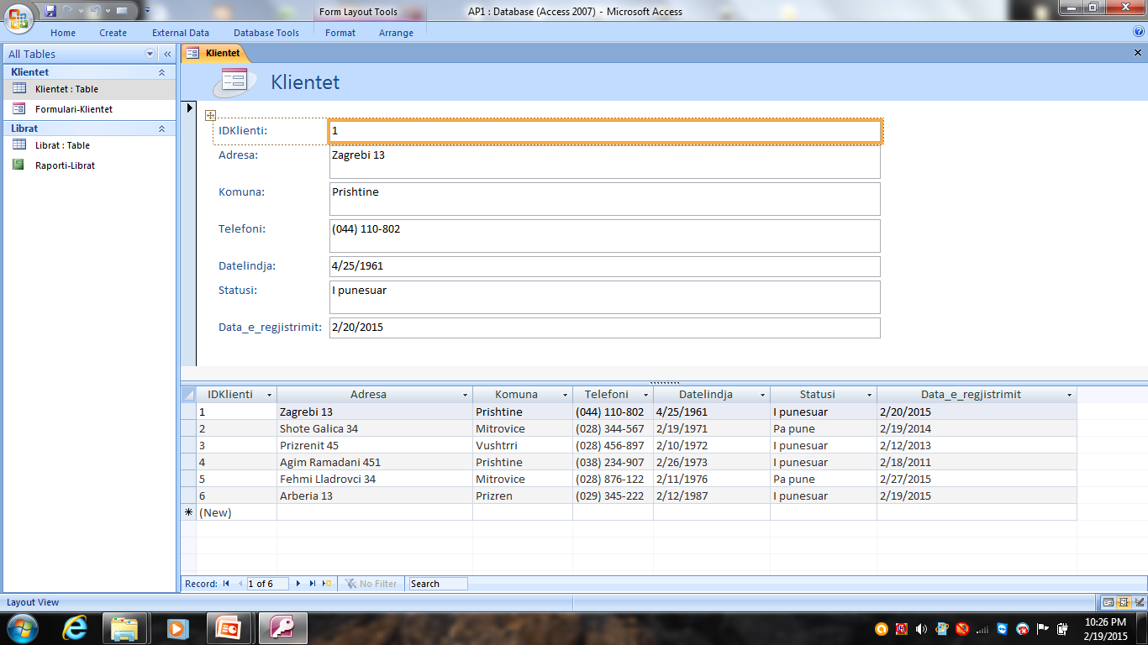
Krijimi i Formularit në pamjen dizajnuese

Slide 4
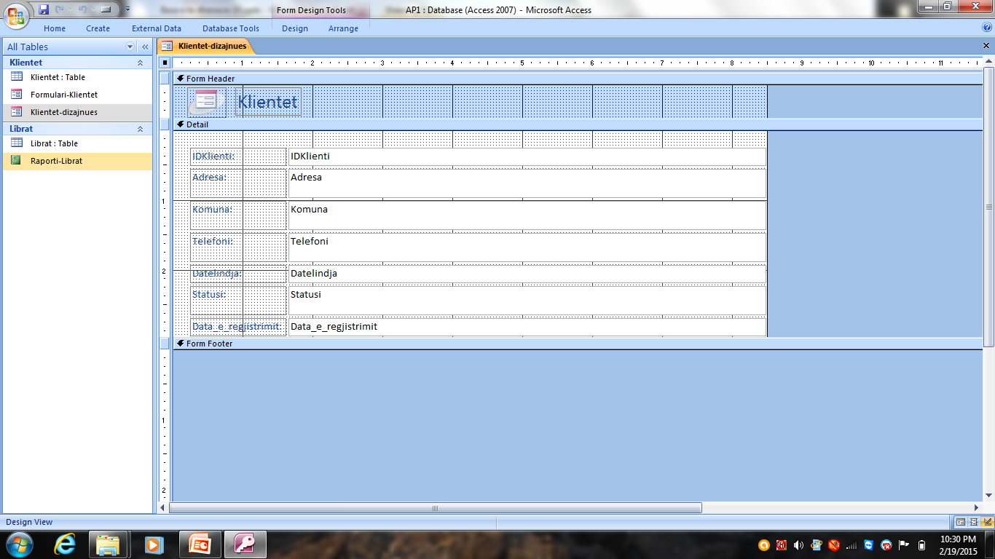
Dizajnimi i formularit

Slide 5
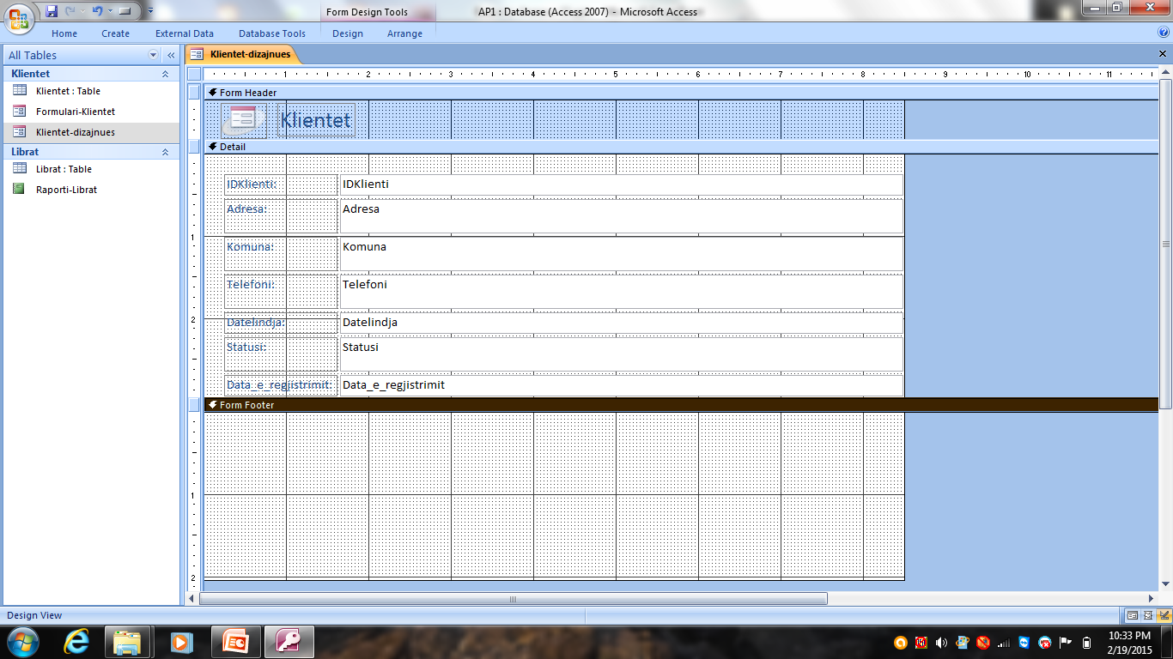
Për t’i shtuar dy pjesët, klikoni me tastin e djathtë të miut kudo në sipërfaqe të formularit dhe zgjedhni opsionin Page Header/Footer nga menyja e kontekstit.

Slide 6
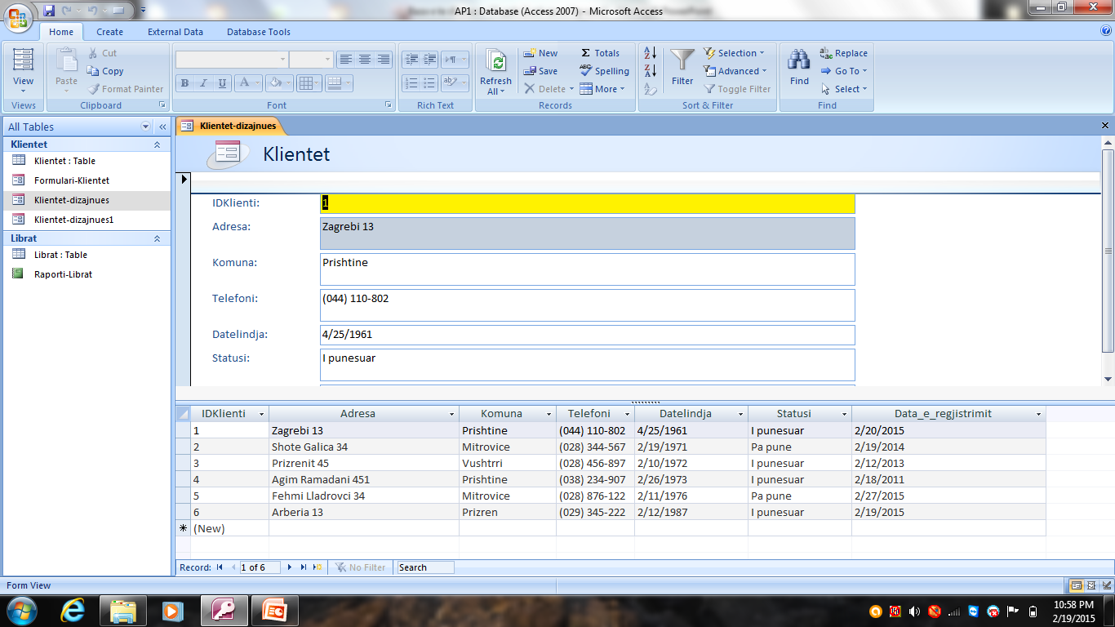
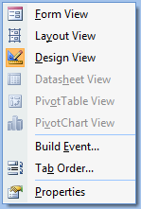
Dizajnimi i formularit mund të bëhet edhe në pamjen Layout. Për të kaluar në pamjen Layout, klikoni me tastin e djathtë në shiritin e titullit të formularit dhe zgjedhni pamjen e dëshiruar.

Slide 7
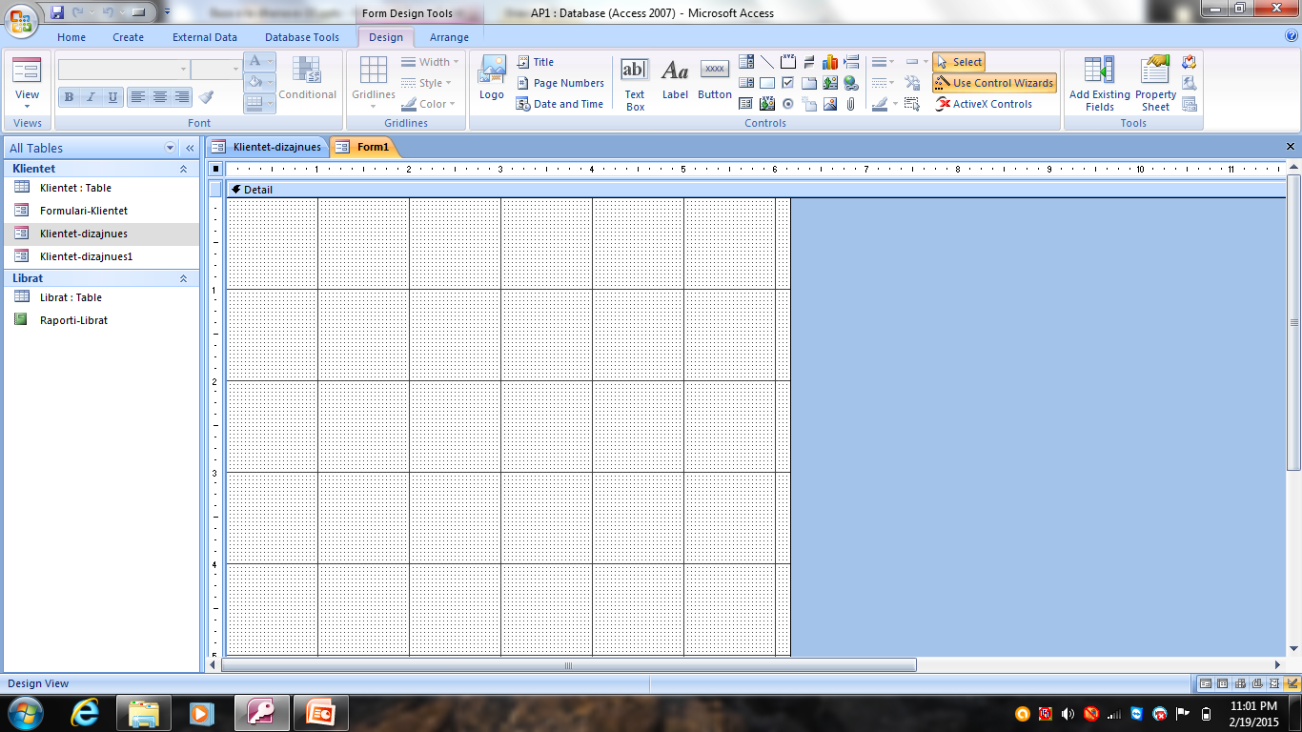
Shtimi i elementeve kontrolluese
Elementet kontrolluese gjenden në regjistrin Design, në grupin Controls.

Slide 8
Shtimi i elementeve kontrolluese
Për të shtuar njërin nga elementet kontrolluese, ndiqni hapat në vijim:
Klikoni në regjistrin Design.
Mund të aktivizoni Use Control Wizard.
Klikoni në elementin kontrollues, që dëshironi ta instertoni në formular. Sapo të klikoni në elementin kontrollues, ndryshon ngjyra e tij dhe treguesi i miut do të shndërrohet në një kryq. Kjo tregon se elementi tani mund të vendoset në formular.
Duke e mbajtur të shtypur tastin e majtë të miut, vizatoni elementin kontrollues në vendin e dëshiruar. Nëse elementi kontrollues posedon magjistarin, ai do të shfaqet tani dhe do të ju udhëheqë hap pas hapi në konfigurimin e elementit kontrollues.
Tani, në formular instertohet elementi kontrollues, të cilin mund ta formatoni duke e ndryshuar fontin e tij, madhësinë, ngjyrën e tj.

Slide 9
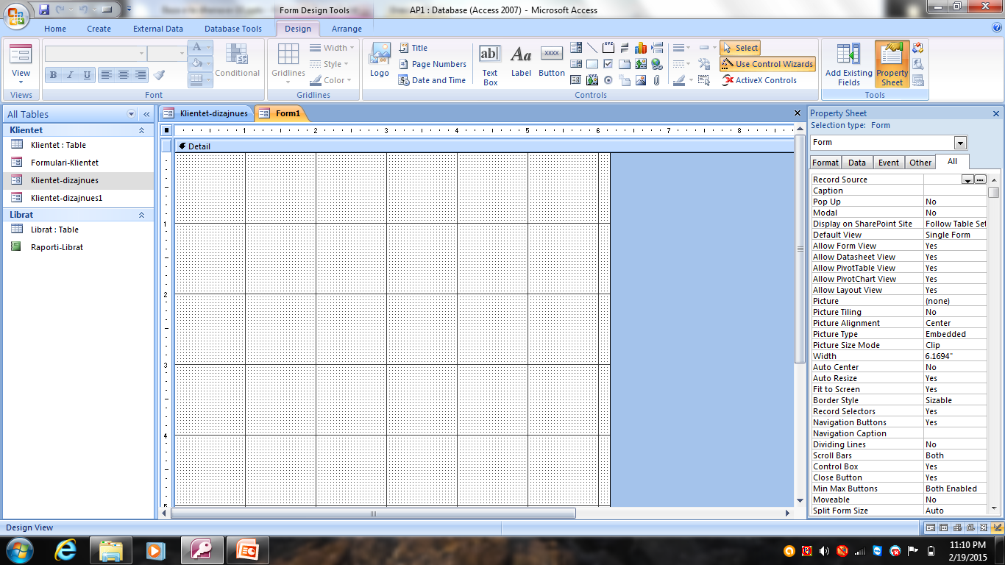
Karakteristikat e formularit dhe elementeve kontrolluese
(Design View)
Property Sheet)

Slide 10
Krijimi i butonave opsional në formular
Hapeni një formular ekzistues në pamjen dizajnuese ose krijoni një formular të ri.
Aktivizoni magjistarin e elementeve kontrolluese, nëse ai nuk është aktivizuar. Për të aktivizuar magjistarin, hapeni galerinë e elementeve kontrolluese dhe zgjedhni opsionin Use Control Wizard .
Klikoni në elementin kontrollues .
Mbani të shtypur tastin e majtë të miut, vizatoni një drejtëkëndësh në vendin e dëshiruar.
Tani, shfaqet magjistari, i cili ju udhëheq hap pas hapi në konfigurimin e elementit kontrollues.

Slide 11
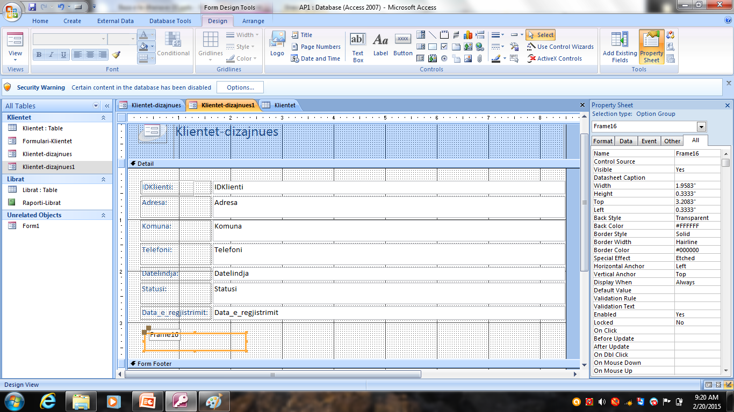
Caktimi i fushave opsionale
Në hapin e parë, caktohen fushat opsionale. Për të kaluar nga një rresht në tjetrin, shtypni tastin [Tab]. Kur t’i caktoni fushat opsionale, klikoni në butonin Next.

Slide 12
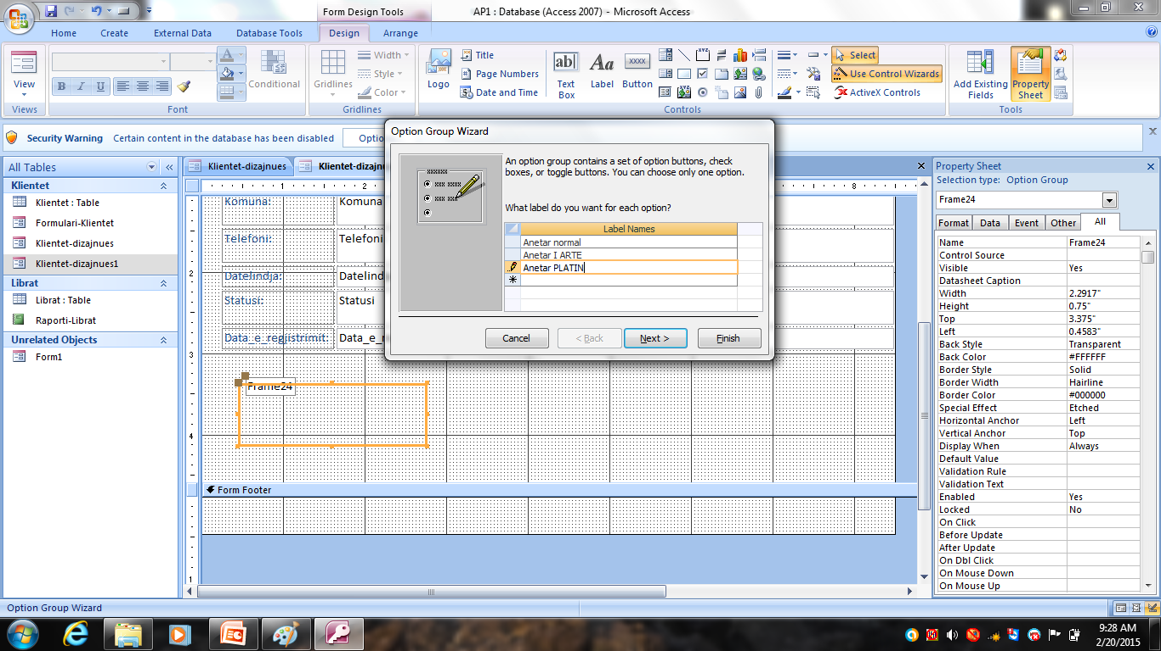
Caktimi i fushave opsionale
Në hapin e dytë, definohet opsioni standard dhe kalohet në hapin e ardhshëm, duke klikuar në butonin Next.

Slide 13
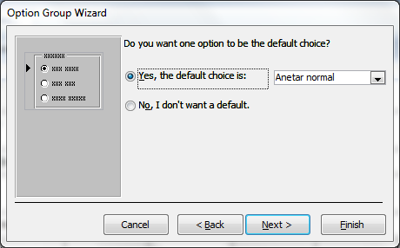
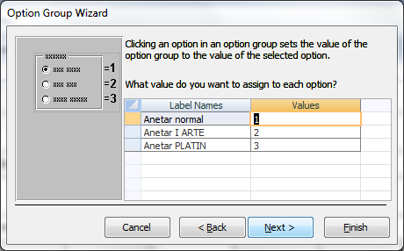
Deklarimi i opsionit standard
Në hapin e tretë, definohet vlerat e opsioneve. Secilit opsion i bashkangjitet një vlerë. Klikoni në butonin Next për të kaluar në hapin e ardhshëm.
Në hapin e katërt, definohet fusha e tabelës, ku do të ruhen vlerat e opsioneve. Klikoni në butonin Next për të kaluar në hapin e ardhshëm.

Slide 14
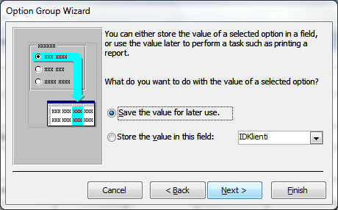
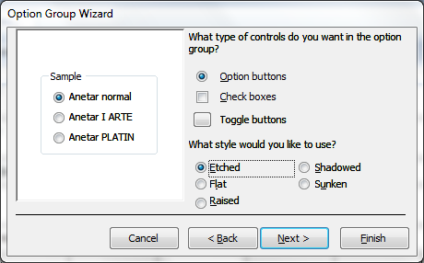
Përcaktimi i fushës
Në hapin e pestë definohet lloji dhe stili i butonave opsional. Klikoni në butonin Next për të kaluar në hapin e ardhshëm.
Në hapin e fundit duhet të emërtoni grupin e butonave opsional dhe pastaj të klikoni në butonin Finish.

Slide 15
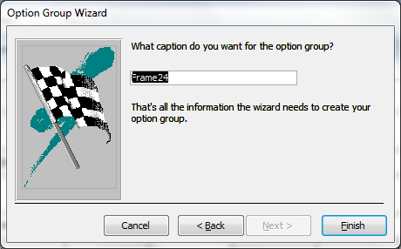
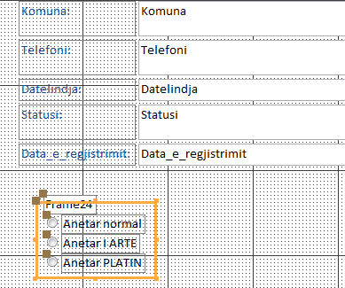
Ruajtja e butonave opsional
Krijimin e butonave opsional në formular, mund ta shihni nëse kaloni në pamjen e formularit (Form View).
Mos harroni ta ruani formularin, nëse dëshironi t’i ruani ndryshimet e bëra.

Slide 16
Krijimi i fushave rënëse në formular
Aktivizimi i magjistarit:
1. Hapeni formularin në pamjen dizajnuese.
2. Aktivizoni magjistarin e elementeve kontrolluese.
3. Klikoni në elementin kontrollues .
4. Duke e mbajtur të shtypur tastin e majtë të miut, vizatoni një drejtëkëndësh në vendin e dëshiruar. Madhësia e drejtëkëndëshit i përgjigjet madhësisë së fushës rënëse.
5. Tani, shfaqet magjistari, i cili do të ju udhëheqë hap pas hapi në konfigurimin e elementit kontrollues.

Slide 17
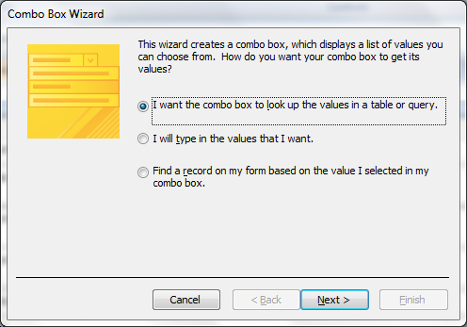
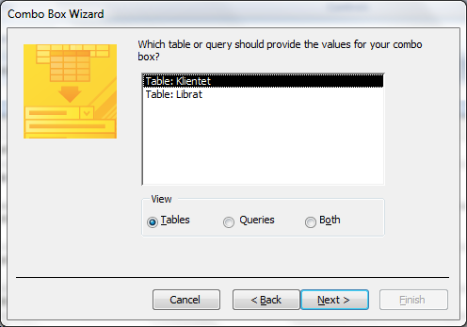
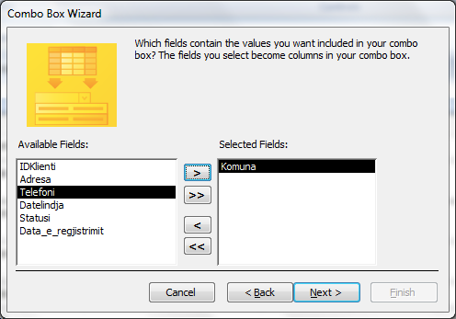
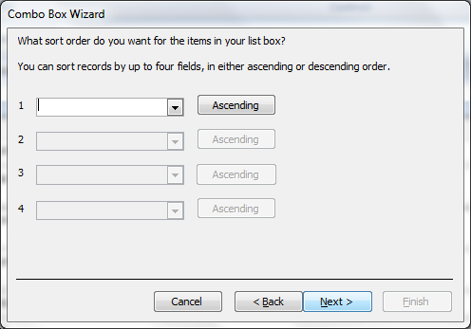

Slide 18
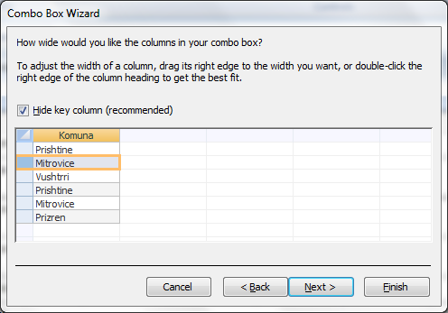
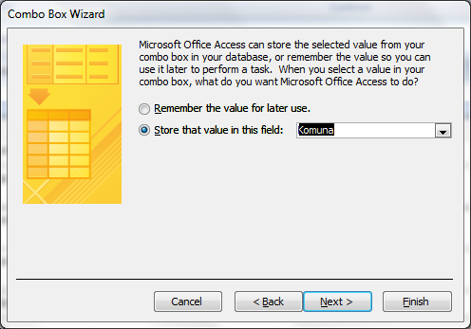
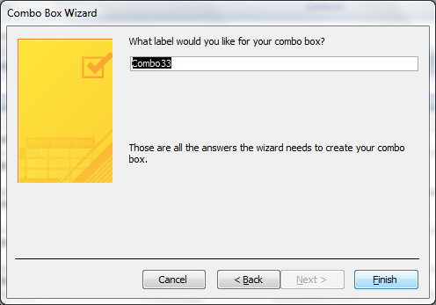

Slide 19
Përcaktimi i mënyrës së sigurimit të vlerave
- Në hapin e parë zgjedhni opsionin e marrjes së vlerave nga tabela ose pyetësi. Klikoni në butonin Next për të kaluar në hapin e ardhshëm.
- Në hapin e dytë caktoni tabelën, prej ku do të merrni vlerat e fushës rënëse. Klikoni në butonin Next për të kaluar në hapin e ardhshëm.
- Në hapin e tretë zgjedhni fushën, ku do të merren vlerat dhe pastaj klikoni në butonin Next.
- Në këtë mënyrë, vazhdoni të përcjellni magjistarin hap pas hapi, derisa të arrini në hapin e fundit. Në hapin e fundit emërtoni fushën dhe klikoni në butonin Finish.
- Nëse kaloni në pamjen e formularit (Form View), ju do ta shihni krijimin e fushës rënëse në formular.
Siç shihet, në fushën rënëse janë paraqitur të gjitha të dhënat. Por, ky gabim mund të korigjohet duke e bërë grupimin e të dhënave.

Slide 20
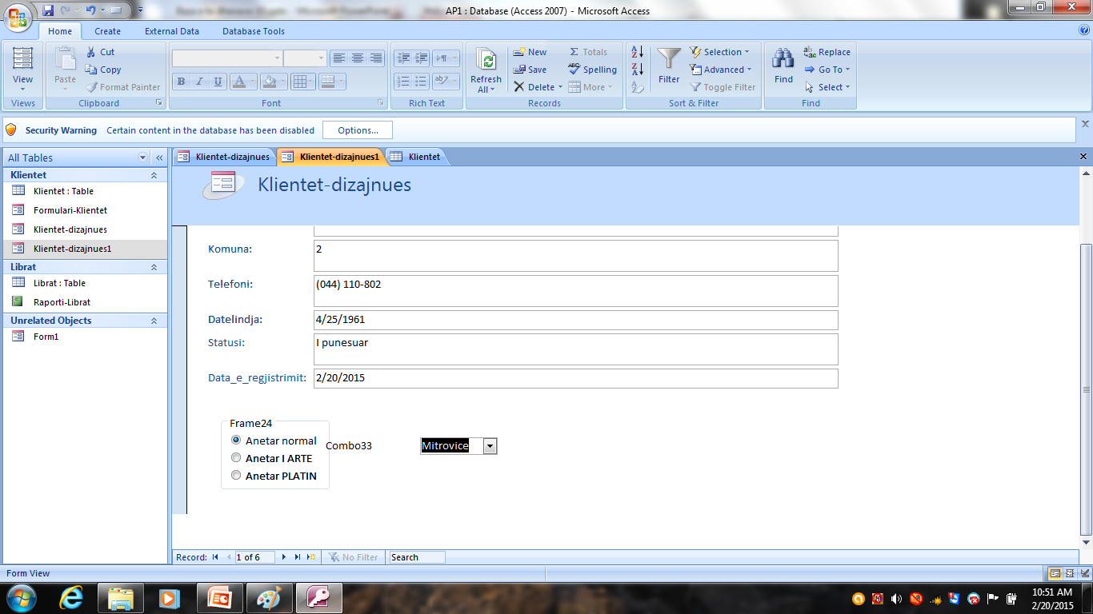

Slide 21
Grupimi i të dhënave në fushën rënëse
Grupimi i të dhënave në fushën rënëse bëhet si vijon:
Zgjedhni fushën Komuna dhe klikoni në butonin Property Sheet. Me këtë rast hapet dritarja e karakteristikave.
Kaloni në regjistrin Data.
Në fushën Row Source paraqiten dy butona. Klikoni në butonin me tri pika … .
Tani, shfaqet dritarja e pyetësit. Për t’i grupuar qytetet e njejta në fushën rënëse, klikoni në ikonën e shumës Σ .
Klikoni në fushën Total dhe zgjedhni funksionin Group by.
Mbylleni dritaren e pyetësit, duke u përgjigjur me YES.
Nëse tani kaloni në pamjen e formularit (Form View), ju mund të shihni se në fushën rënëse është bërë grupimi i të dhënave.

Slide 22
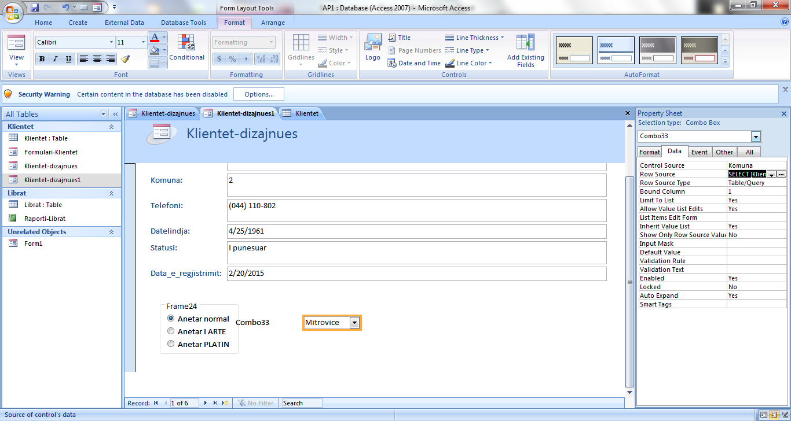

Slide 23
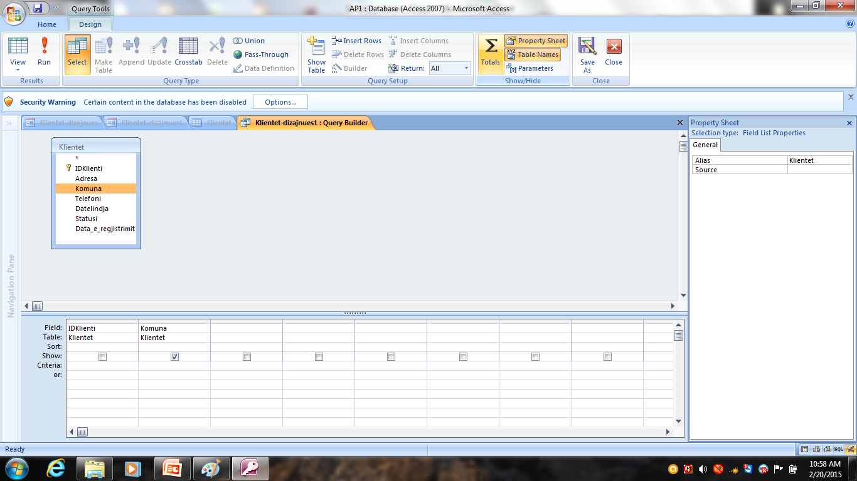

Slide 24
Instertimi i objekteve në formular
Shtimi i një fushe të objektit bëhet si vijon:
1. Hapeni tabelën, ku dëshironi të insertoni fushën, në pamjen dizajnuese.
2. Insertoni një fushë dhe deklaroni atë si OLE-Object.
3. Ruani ndryshimet e bëra.

Slide 25
Rregullimi i karakteristikave të fushës
Krijoni një formular të ri, i cili bazohet në tabelën ku e keni shtuar fushën. Kaloni në pamjen dizajnuese.
Zgjedhni objektin dhe klikoni në butonin Property Sheet.
Kaloni në regjistrin Format.
Konfiguroni fushën Back Style: Transparent
Konfiguroni fushën Border Style: Transparent
Pas përshtatjes së karakteristikave të fushës, ruani ndryshimet e bëra në formular.

Slide 26
Insertimi i objektit
Kaloni në pamjen e formularit.
Klikoni me tastin e djathtë të miut në fushën e objektit dhe zgjedhni opsionin Insert Object.
Në dritaren e dialogut, zgjedhni opsionin (Create from File).
Kërkoni fotografinë, të cilën dëshironi ta integroni, dhe pastaj klikoni në butonin OK.
Tani, fotografia e zgjedhur do të insertohet në formular.

Slide 27
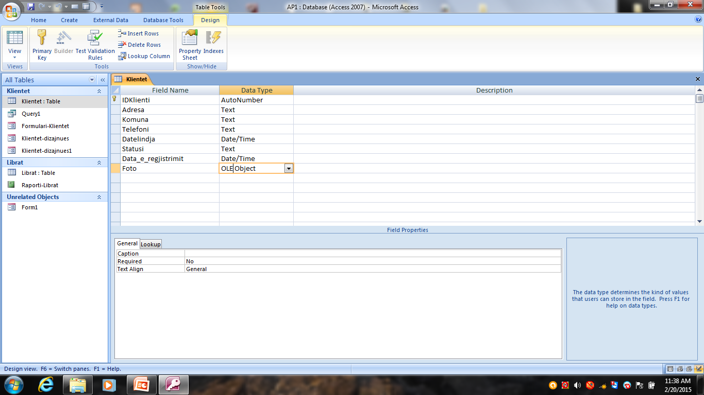
Insertimi i objektit

Slide 28
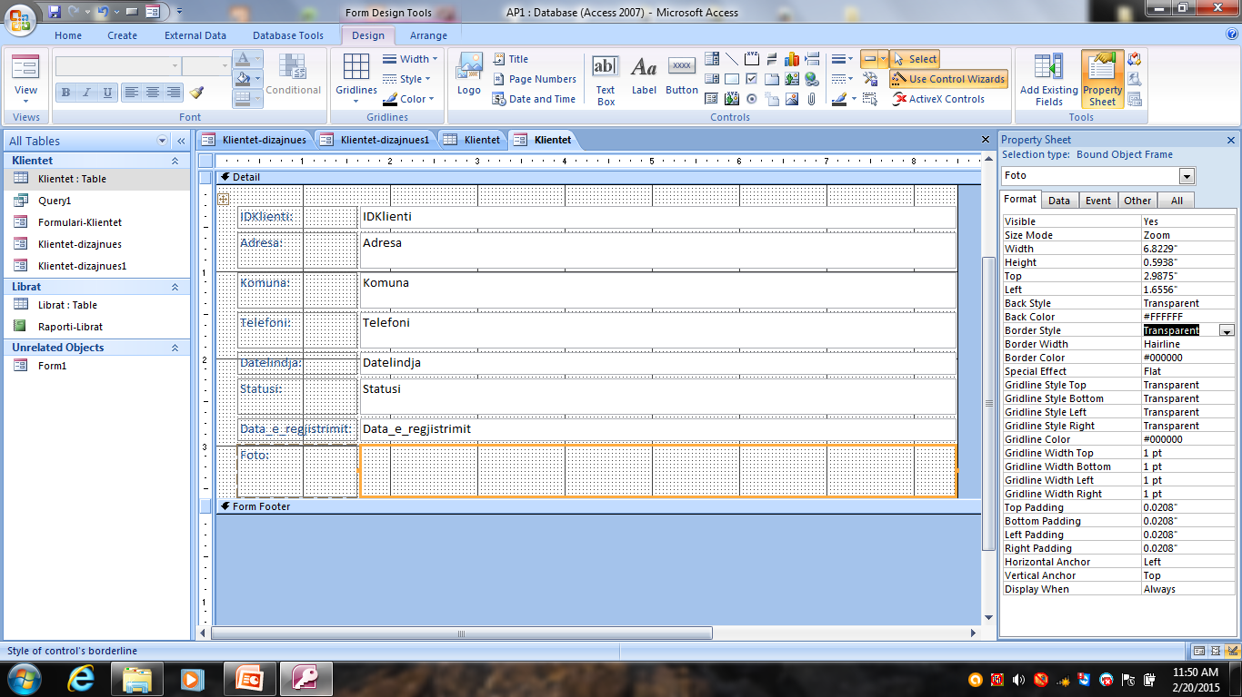
Insertimi i objektit

Slide 29
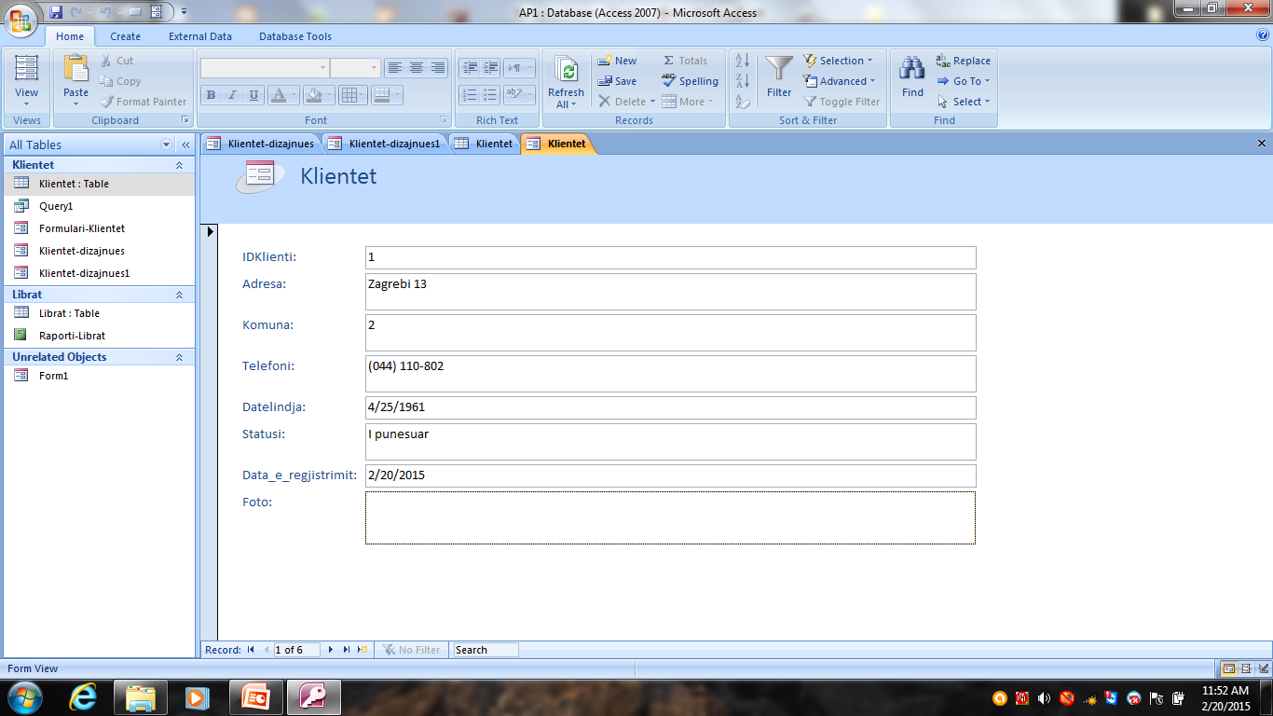
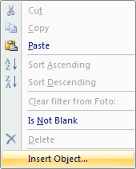
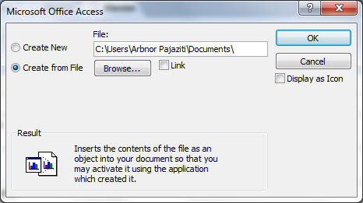
Insertimi i objektit

Slide 30
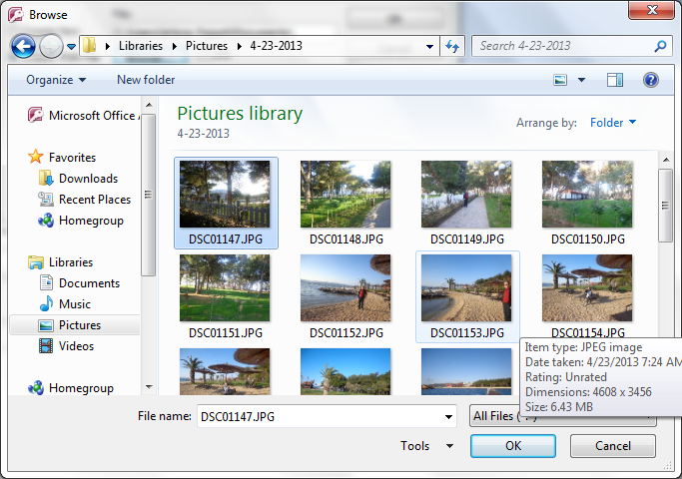
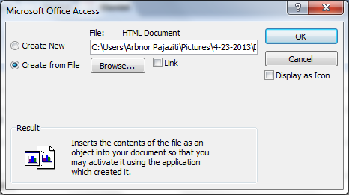
Insertimi i objektit

Slide 31
Ju falemnderit !

